Slide 1
（一）密码学部分
信息安全基础
信息安全基础
山东农业大学信息学院
王秀丽
wxlran@163.com

Slide 2
（一）密码学部分
1
密码学发展和古典加密
对称加密
公钥加密
密码学应用
2
3
4

Slide 3
（一）密码学部分
2
对称加密
  要点
  对称加密的通用结构Feistel
  典型对称加密算法：DES\3DES\AES
  流密码
  随机数
  分组密码工作模式

Slide 4
密码体制分类
按加密操作类型
  多数是乘积体制（product system），包括了多级替换和排列组合。
按密钥数
  对称、单钥、私钥、传统
  非对称、双钥、公钥
按明文处理方式
  流密码（stream cipher)：又称序列密码。连续处理输入元素（一位或一字节的明文），适合硬件加密。
  分组密码（block cipher)：一般将明文分成固定长度的组，用同一密钥和算法一次处理一个输入元素分组，输出是同等大小的密文分组。
后面讨论的典型算法多为分组密码算法

Slide 5
1. 对称分组密码通用结构
——Feistel
【扩散和混乱】
设计密码系统的两个基本方法由Shannon提出，目的是抵抗攻击者对密码的统计分析。
  扩散：指将明文的统计特性散布到密文中去。使明文每一位影响密文的多位的值，可用复杂置换算法实现。
  混乱：使密文和密钥之间的统计关系变得尽可能复杂。使用复杂的代换算法使数据关系尽可能复杂。

Slide 6
IBM的Horst Feistel在1973年提出，利用乘积密码可获得简单的代换密码。
  乘积密码指：顺序地执行两个或多个基本密码系统(结构)，得到一个高于每个基本密码系统的结果。
  许多分组密码算法都是基于该结构的。

Slide 7
Feistel加密结构示意图
明文（2w位）
密钥
L0（w位）
R0（w位）
第1轮
密钥k1
子密钥
生成算法
⊕
F
异或
计算
密钥k2
第2轮
L1(w位)
R1(w位)
⊕
F
L2(w位)
R2(w位)
第n轮
密钥kn
Ln-1(w位)
Rn-1(w位)
重点是F变换的设计
⊕
F
密文 （2w位）

Slide 8
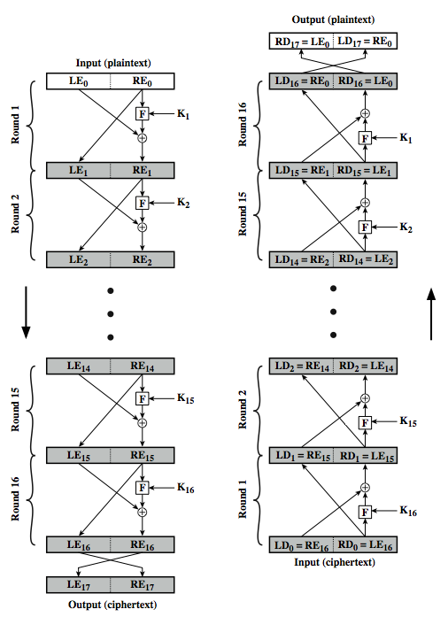
以最后一轮解密为例进行分析
由加密可知关系：
LE₁₆=RE₁₅
RE₁₆=F_{K16}(RE₁₅) ⊕ LE₁₅
解密时对RD₀=LE₁₆反向计算
LD1 = RD0 = LE₁₆ = RE₁₅
RD₁ = F_{K16}(RD₀) ⊕ LD₀
RD₁ = F_{K16}(LE₁₆) ⊕ RE₁₆
RD₁ = F_{K16}(RE₁₅) ⊕F_{K16}(RE₁₅) ⊕ LE₁₅
= LE₁₅

Slide 9
Feistel结构描述
（1）将输入的明文分组分为左右两个部分：L₀，R₀，数据的两部分通过n轮（round）处理后，再结合起来生成密文分组；第i轮处理其上一轮产生的L_{i-1}和R_{i-1}和K产生的子密钥K_{i}作为输入。
（2）每一轮的处理结构相同，其方法是先对数据的右半部分应用处理函数F，然后对函数输出结果和数据的左半部分取异或（XOR）；然后将数据两部分交换；解密利用了xor的重要属性p⊕x⊕x = p
（3）一般说来，每轮的子密钥K_{i}与K不同， K_{i}相互之间也不同，是用子密钥生成算法从密钥生成的；
（4）解密过程与加密过程基本相同。用密文作为算法的输入，但以相反顺序使用子密钥K_{i}进行解密。

Slide 10
Feistel的设计属性
  分组大小——分组越大越安全，考虑计算速度一个合理的折衷是128bit。
  密钥大小——密钥越长越安全
  迭代轮数——轮数越多越安全
  子密钥产生算法 ——复杂度越高越不易破译
  轮函数 ——复杂度越高越不易破译
  快速软件加密/解密——方便应用
  容易分析 ——方便弱点加强保障
  差错传播要尽可能小，一个分组的错误要尽可能少的影响其他分组。

Slide 11
Feistel类算法举例
绝大数分组密码属于或类似Feistel结构
  多轮迭代
  每轮有XOR（或能恢复的操作）
  轮函数是混乱和扩散的关键
是Feistel结构的
  DES、CAST、Blowfish、RC6(/5)
不是Feistel结构的
  AES、IDEA

Slide 12
2.对称分组加密算法
数据加密标准DES
三重DES
高级加密标准AES

Slide 13
数据加密标准DES
（data encryption standard）
20世纪70年代初，非军用密码学的研究处于混乱不堪的状态中。
1972年，美国国家标准局（NBS），即现在的国家标准与技术研究所（NIST），拟定了一个旨在保护计算机和通信数据的计划。计划中提出要开发一个单独的标准密码算法。
1973年，NBS公开征集标准密码算法。
1974年，NBS第二次征集。收到一个有前途的候选算法，该算法从IBM 1970年初开发出的Lucifer算法发展而来。
1975年3月，NBS公布了算法细节。
1976年11月，DES被美国政府采纳作为联邦标准，并授权在非密级的政府通信中使用。
1981年，美国国家标准研究所（ANSI）批准DES作为私营部门的标准（ANSI X3.92）。

Slide 14
DES算法说明
DES是一种分组加密算法，输入的明文分组长度为64位，通过密钥计算，生成的密文为64位。
对64位的明文分组先进行一个初始置换，将明文分组分成左半部分和右半部分，各32位长；然后进行16轮完全相同的运算。
密钥为56位，需要产生16个子密钥参与每轮内的运算。

Slide 15
DES算法加密流程
输入64比特明文数据
初始置换IP
在密钥控制下
16轮迭代
交换左右32比特
初始逆置换IP⁻¹
输出64比特密文数据

Slide 16
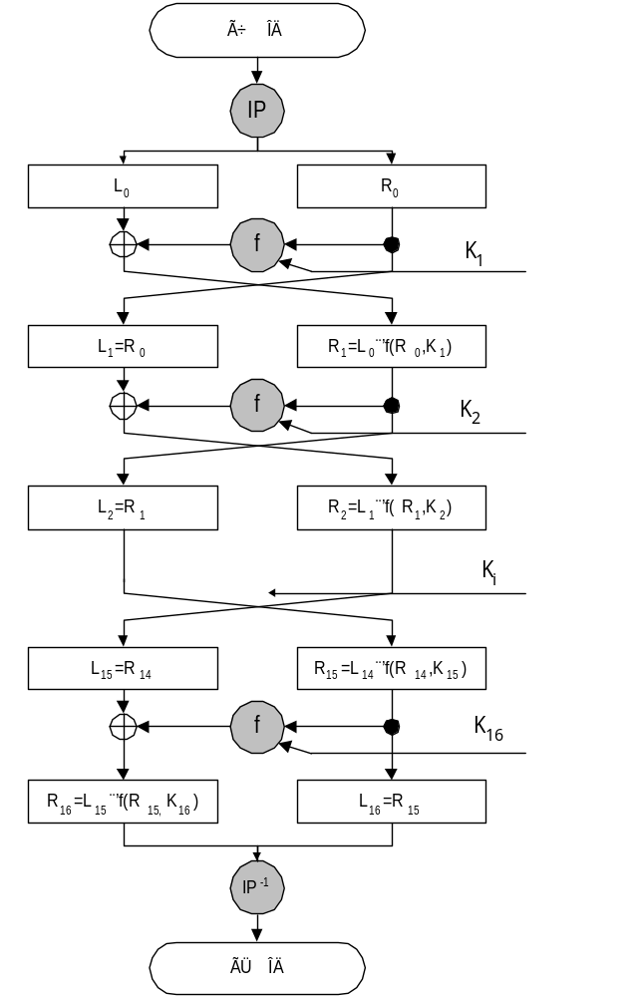

Slide 17
流程图局部
轮处理函数F
L_{i-1}
R_{i-1}
32
扩展变换E
48
K_{i}
S-盒代替
32
P-盒置换
L_{i}
R_{i}

Slide 18
DES算法说明——①初始置换IP
【初始置换的作用】
把输入的64位明文m按位重新组合，并把输出分为长32位的L0、R0两部分。
其置换规则如下表，即——第58位到第1位，第50位到第2位，依次类推，第7 位到第64位
IP
58 50 42 34 26 18 10 2 60 52 44 36 28 20 12 4 62 54 46 38 30 22 14 6 64 56 48 40 32 24 16 8 57 49 41 33 25 17 9 1 59 51 43 35 27 19 11 3 61 53 45 37 29 21 13 5 63 55 47 39 31 23 15 7

Slide 19
DES算法说明—— ②轮函数中的扩展置换E
【扩展置换的作用】
将输入的32位的右部分扩展为48位，以备与48位密钥进行计算，原数据的1位扩展到了多位上
32=8×4 bit 输入
32 1 2 3 4 5
4 5 6 7 8 9
8 9 10 11 12 13
12 13 14 15 16 17
16 17 18 19 20 21
20 21 22 23 24 25
24 25 26 27 28 29
28 29 30 31 32 1
…
48=8×6 bit 输出
输入的32位数，有16个位的比特出现了两次。

Slide 20
DES算法说明—— ③轮函数中的S盒
S-盒共8个，将上面计算的48-bit结果作为输入，替代操作成32-bit的输出,增加混乱。过程如下：
  48-bit组被分成8个6-bit组，每一个6-bit组作为一个S盒的输入
  6-bit数的首、末两位数决定输出项所在的行；中间的四位决定输出项所在的列；利用该行列数查S盒的表即得到输出
例如：假设第6个S-盒的输入为110101，则输出为第3行第10列的项（行或列的记数从0开始），即输出为4-bit组0001。
如 S6:
12,1,10,15,9,2,6,8,0,13,3,4,14,7,5,11,
10,15,4,2,7,12,9,5,6,1,13,14,0,11,3,8,
9,14,15,5,2,8,12,3,7,0,4,10,1,13,11,6,
4,3,2,12,9,5,15,10,11,14,1,7,6,0,8,13,

Slide 21
DES算法说明—— ④轮函数中的P盒
P-置换将S盒32位的输出进行置换，增加扩散性
P-盒
16 7 20 21 29 12 28 17 1 15 23 26 5 18 31 10 2 8 24 14 32 27 3 9 19 13 30 6 22 11 4 25

Slide 22
DES密文生成与解密
经过16轮后的64位数据，经过最终置换IP-1后生成的比特串就是密文e。
【解密】
DES经过精心选择的各种操作，获得了一个非常有用的性质：加密和解密可使用相同的算法。唯一的不同点就是，如果各轮加密密钥分别是K1,K2,K3….K16，那么解密密钥则是K16,K15,K14…K1。
IP-1
40 8 48 16 56 24 64 32 39 7 47 15 55 23 63 31 38 6 46 14 54 22 62 30 37 5 45 13 53 21 61 29 36 4 44 12 52 20 60 28 35 3 43 11 51 19 59 27 34 2 42 10 50 18 58 26 33 1 41 9 49 17 57 25

Slide 23
DES子密钥的生成
DES算法的密钥根据用户的输入生成，用户输入的密钥通常为64-bit，但算法把8的倍数位，即第8、16、24、32、40、48、56、64位作为奇偶校验位，在计算密钥时要忽略这8位，实际的密钥长度为56-bit。

Slide 24
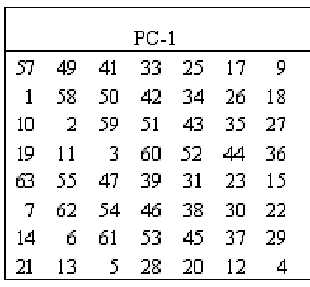
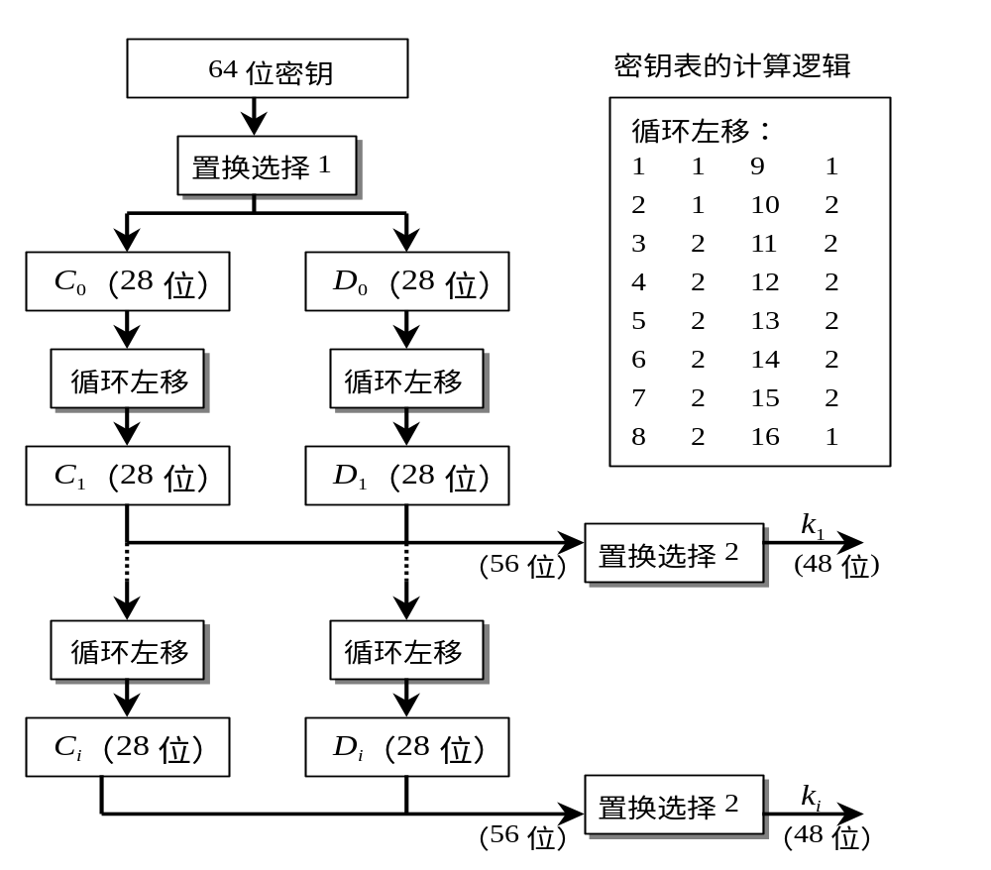
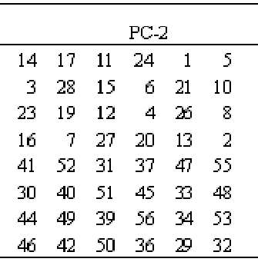
DES子密钥的生成
16轮的移位位数不同，轮数 i=1，2，9，16时，移1位，其它移2位
剔除
校验位
舍掉8位
Notes:
在DES的每一轮运算中，从56-bit密钥产生出不同的48-bit的子密钥（K1,K2……K16）
64-bit密钥经过一个置换选择（PC-1），剔除了8、16、32等校验位，选出56-bit分成两部分（以C、D分别表示这两部分），
每部分28位，然后每部分分别循环左移1位或2位（从第1轮到第16轮，相应左移位数分别为：1、1、2、2、2、2、2、2、1、2、2、2、2、2、2、1
将生成的56-bit组经过一个另一个置换选择（PC-2），舍掉其中的某8个位并按一定方式改变位的位置，生成一个48-bit的子密钥Ki。

Slide 25
DES密码的8位校验位
输入的密码只在8位校验位上有区别的话，操作的结果将是一样的，如:
输入的密码为wuzhenll，特定地改变这64位数据奇偶校验位上的数，可以得到不同的密码，如把8个奇偶检验位全取反:
w->v ：1110111→1110110
u->t ：1110101→1110100
z->{ ：1111010→1111011
h->i ： 1001000→1001001
e->d ：1100101→ 1100100
n->o ：1101110→ 1101111
l->m ：1101100→ 1101101
形成新密码:vt{idomm
表面上新密码和原密码迥然不同，但是由于他们仅在奇偶校验位上有区别，实际加密过程中用到的其他位都相同，所以用这两个密码进行加密解密操作得到的结果是一样的。

Slide 26
DES的算法安全性问题
F函数(S-Box)设计原理未知
密钥长度：
最大缺陷就是56位密钥长度短，密钥空间可选密钥数2⁵⁶，抵抗不了穷举攻击
弱密钥与半弱密钥

Slide 27
DES的弱密钥和半弱密钥
主密钥产生的16个子密钥都相同，该密钥就是weak key，DES有4个弱密钥：
如果一个主密钥在16轮中只产生两个不同的子密钥，每个被使用8次，这个主密钥就是半弱密钥（semi-weak key）
弱密钥值（带奇校验） | 真实密钥(经过PC1)
0101 0101 0101 0101 | 0000000 0000000
1F1F 1F1F 0E0E 0E0E | 0000000 FFFFFFF
E0E0 E0E0 F1F1 F1F1 | 0000000 FFFFFFF
FEFE FEFE FEFE FEFE | FFFFFFF FFFFFFF
Notes:
DES有12个半弱密钥：
01FE 01FE 01FE 01FE 和FE01 FE01 FE01 FE01
1FE0 1FE0 1FE0 1FE0 和 E01F E01F E01F E01F
01E0 01E0 01E0 01E0 和E001 E001 E001 E001
1FFE 1FFE 1FFE 1FFE 和FE1F FE1F FE1F FE1F
011F 011F 011F 011F 和1F01 1F01 1F01 1F01
E0FE E0FE E0FE E0FE 和FEE0 FEE0 FEE0 FEE0
此外DES还有只产生4个不同子密钥的密钥，每个子密钥
在算法中被使用4次，总共大约有48个这样的密钥。
􀂄 所有这些（半）弱密钥的个数(4+12+48)在DES的整个密
钥空间（ 256=7.2*1016 ）中所占的比例是极小的，如果
密钥随机选取，选中（半）弱密钥的概率可以忽略。也
可以采用判断的方式保证不会使用（半）弱密钥。

Slide 28
DES的破译——密码分析
1990年，以色列密码学家Eli Biham和Adi Shamir提出了差分密码分析法( Differential cryptanalysis) ，可对DES进行选择明文攻击；
Rueppel[1986]的流密码专著中曾提出以最接近的线性函数逼近非线性布尔函数的概念，Matsui推广了这一思想以最隹线性函数逼近S盒输出的非零线性组合[1993]，即所谓线性攻击，这是一种已知明文攻击法。
Notes:
线性攻击，这是一种已知明文攻击法。
对已知明文x密文y和特定密钥k，寻求线性表示式(a·x) (b·y)=(d·k)，其中(a, b, d)是攻击参数，对所有可能密钥，此表达式以概率成立。
PA-RISC/66MHz工作站以此方法攻击DES， 情况如下:
对8轮DES可以用221个已知明文在40秒钟内破译
对12轮DES以233个已知明文用50小时破译
对16轮DES以247个已知明文攻击下较穷举法要快
如采用12个HP 9735/PA-RISC99MHz的工作站联合工作,破译16轮DES用了50天。

Slide 29
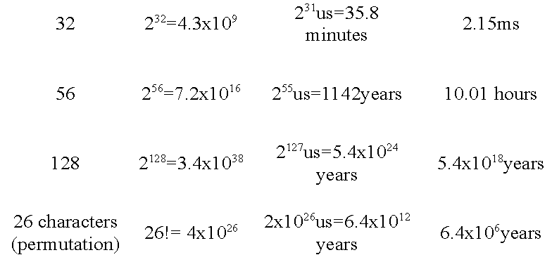
DES的破译——穷举攻击
设一次加密需要1us，穷举尝试所有密钥需要的时间比较：

Slide 30
DES的破译——穷举攻击
1977年，一台专用于破译DES的并行计算机能在一天中找到密钥，耗资2000万美元。当时DES被认为是一种十分强壮的加密方法。
在CRYPTO’93上，Session和Wiener给出了一个非常详细的密钥搜索机器的设计方案，这个机器基于并行运算的密钥搜索芯片，所以16次加密能同时完成。花费10万美元，平均用1.5天左右就可找到DES密钥。
1993年，花费100万美元建造的穷举DES破译机平均3.5小时就能找到一个密钥。并且这种机器的造价以每10年20%的速度下降。
美国克罗拉多洲的程序员Verser从1997年2月18日起，用了96天时间，在Internet上数万名志愿者的协同工作下，成功地找到了DES的密钥，赢得了悬赏的1万美元。
1998年7月电子前沿基金会（EFF）使用一台25万美圆的电脑在56小时内破译了56比特密钥的DES。
1999年1月RSA数据安全会议期间，电子前沿基金会用22小时15分钟就宣告破解了一个DES的密钥。

Slide 31
三重DES
（Triple DES）
三重DES用两个密钥（或三个密钥）对明文进行三次加密解密运算。
密钥长度从56位变成112位（或168位）。
请思考：
两种加密方式如图，分别如何解密？
为什么第2重是解密D，而不用EEE的方式？
明文
明文
K1：密钥1
K2：密钥2
K3：密钥3
E：加密
D：解密
E_{K1}
E_{K1}
密文
密文
D_{K2}
D_{K2}
密文
密文
向下兼容单重DES
E_{K1}
E_{K3}
密文
密文

Slide 32
三重DES
（Triple DES）
3DES安全性：
底层算法是DES(DEA)，有着同样强的抗破译的能力。
有效密钥长度可达168比特，穷举攻击没有可能。
虽然没有成为新的加密标准，但仍会在一段时期内被使用。
3DES缺点：
由于早期DES(DEA)是为硬件实现设计的，没有高效的软件代码，3DES迭代轮数是DES的3倍，因此算法软件运行相对较慢是其基本缺陷。
64比特的分组比较小，从效率和安全性角度，分组更大些才好。

Slide 33
高级加密标准AES
（advanced encryption standard）
1977年颁布的数据加密标准DES算法，56位长的密码空间在芯片技术和计算技术高速发展的今天，越来越不适应安全需求。
1997年4月15日，美国国家标准技术研究所（NIST）发起征集高级加密标准（Advanced Encryption Standard）AES的活动，活动目的是确定一个非保密的、可以公开技术细节的、全球免费使用的分组密码算法，作为新的数据加密标准。
要求：
  更高的安全强度——>=3DES
  显著的效率
  足够大的分组——128
  足够长且多样的密钥长度——128、192、256
  开发者承诺放弃被选中算法的知识产权

Slide 34
高级加密标准AES
（advanced encryption standard）
1998年8月12日，在首届AES会议上指定了15个候选算法。
1999年3月22日第二次AES会议上，将候选名单减少为5个，这5个算法是RC6，Rijndael，SERPENT，Twofish和MARS。
2000年4月13日，第三次AES会议上，对这5个候选算法的各种分析结果进行了讨论。
2000年10月2日，考虑安全，性能，效率，易用和灵活等诸多方面，权衡后，NIST宣布了获胜者—Rijndael算法，2001年11月出版了最终标准FIPS PUB197。
Notes:
1999年8月第二次AES会议上，从应征算法中筛选出的5个候选算法:
Algorithm Author(s)
(1) MARS IBM (US)
(2) RC6 RSA Laboratories(US)
(3) Rijndael John Danemen，
Vincent Rijmen(Belgium)
(4) Serpent Ross Anderson(UK)
Eli Bihan(Israel)
Lars Knudsen(Nornay)
(5)Twofish Bruce Schneier，John Kelsey
Doug Whiting，David Wagner
Chris Hall，Nids Ferguson

Slide 35
AES简单介绍
比利时密码学家Joan Daemen和Vincent Rijmen
  http://www.esat.kuleuven.ac.be/~rijmen/rijndael/
  Book：<<The Design of Rijndael>>
迭代型分组密码，分组和密钥长度都可变;
是非Feistel结构的。每轮替换和移位都并行处理整个数据分组；主要是4个步骤见下页图。
解密时按相反顺序使用扩展密钥，但由于AES的特殊结构，其解密算法和加密算法有不同。
安全，抵抗已知的攻击方法；
结构简单，代码紧凑，速度够快，适合软硬件实现；

Slide 36
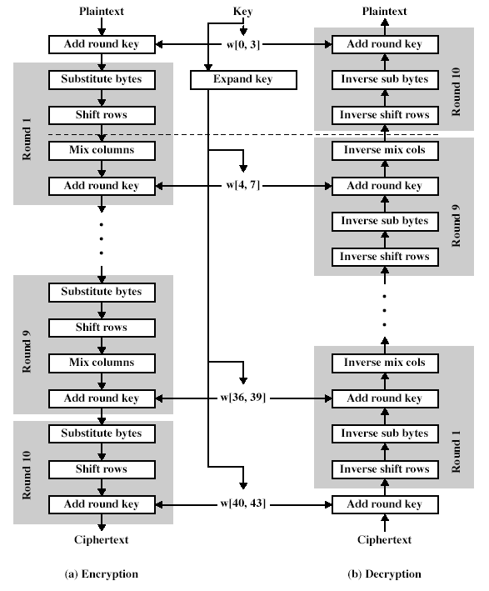
轮密钥加
字节替换
行移位
列混合

Slide 37
IDEA算法
（Internation Data Encryption Algorithm）
IDEA数据加密算法是由瑞士联邦技术学院的中国学者来学嘉博士和著名的密码专家 James L. Massey 于1990年联合提出的PES(建议标准算法称作PES( Proposed Encryption Standard) )，91年修订，92公布细节并更名为IDEA。
IDEA是对称、分组密码算法，输入明文为64位，密钥为128位，生成的密文为64位，8圈；
设计目标从两个方面考虑
  加密强度
  易实现性
IDEA是一种专利算法(在欧洲和美国)，专利由瑞士的Ascom公司拥有。电子邮件加密软件PGP使用的就是IDEA的商业版权。
java6没提供实现。Bouncy Castle提供了实现

Slide 38
3.流密码
  分组密码和流密码都可以在几乎所有应用中使用，但根据应用情况的不同，我们可以进行适当的选择。
  以加解密应用为例，在数据通信信道或浏览器/网络链路上，流密码更适宜；在文件传递、电子邮件和数据库等应用上，分组密码可能更合适。

Slide 39

流密码结构
加解密需要同一随机序列

Slide 40
流密码设计的重要因素
  重复周期要比较长
  尽可能的接近真随机数流的性质，即数出现的几率近似相等
  伪随机数生成器的输入密钥尽可能长
  高线性复杂度

Slide 41
RC4算法
Ron Rivest在1987年为RSA Security公司设计的流密码。密钥大小可变，面向字节操作。通过分析，该密码的周期完全可能大于10¹⁰⁰ 。
  为浏览器和服务器之间的通信定义的SSL/TLS(Secure Sockets Layer/Transport Layer Security,安全套接字层/传输层安全)标准中使用了RC4。
  也用于IEEE802.11无线LAN标准的一部分的WEP协议及更新的Wi-Fi保护访问协议。
  RC4算法原本是商业秘密，但1994年9月不慎泄露，通过Cypherpunks匿名邮件发送列表匿名地公布在了因特网上。

Slide 42
RC4图示
S：256字节的状态向量（包括0-255的所有数，初始是顺序的S[0] = 0, S[1] = 1, …, S[255] = 255）
K：长度<=256位的密钥
T：256bit的临时向量，
用K填充得到。
①用K填满T
②用T产生S的初始排列S’
（利用T使S进行一次各字节的
初始交换）
③利用S’产生一个字节k
（按某种方案交换字节后计算）
④与明文一字节做异或
0
1
2
…
255
S
K
T
S’
256位
0
…
255
1
2
不断地按算法
产生一字节k
明文字节
密文字节
Notes:
②j=0;
for j=0 to 255 do
j=(j+s[i]+T[i])mod 256
swap(s[i],s[j]);
③i=0,j=0;
while(true)
i=(i+1)mod 256
j=(j+1)mod 256
swap(s[i],s[j]);
t=(s[i]+s[j])mod 256;
k=s[t];

Slide 43
4.随机数
随机数的用途
  会话密钥的产生
  鉴别方案中用来避免重放攻击
    每次使用不同的随机数
  RSA等其他公开算法的密钥产生
    大素数的产生和测试
  对称加密里密钥流的生成
  很多挑战-应答协议里的挑战值
* 安全不仅依赖于密钥的保密，也依赖于随机数的质量

Slide 44
随机数的质量要求
均匀分布
  在任何尺度上看其统计规律是均匀的
    比如0、1的平均各半
    字节0～255的出现概率是1/256
    双字节0～65535的出现概率是1/65536等等
独立性
  没有周期，无法推导或预测
    类似洗牌、抛硬币、摇奖等
不可预测
  不能通过早期数据预测未来数据

Slide 45
真随机数来源
确实有，比如
  抛硬币，摇奖器具，搅拌器
  物理噪声发生器，白/背景噪声、热运动、齐纳击穿
但都不实用
  尤其不适合软件产生
  数字计算机本身不能产生真正的不可预测的随机数
专用硬件(芯片/板卡)

Slide 46
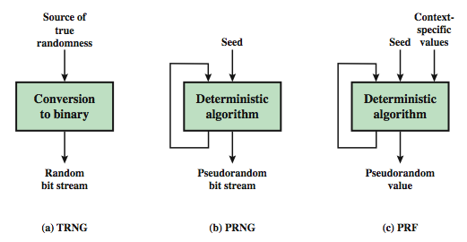
伪随机数
密码应用通常利用随机数生成算法产生数列，产生的数列不具有统计上的随机性，且通过很多合理的随机性测试，这种数字被称为伪随机数字。

Slide 47
伪随机数列发生器
基于应用的两种不同形式的发生器
  伪随机数数发生器 PRNG
  用来生产一个开路型比特流。很多密码算法被用来创造PRNG。
  伪随机数函数PRF
  用来生产一些固定长度的伪随机比特串，如对称加密密钥，典型的常用种子和上下文环境做输入，如用户ID和应用ID。

Slide 48
5.分组密码工作模式
1980年NIST给出了DES的4种工作方式。2001年12公布了用于保密性的5种工作模式，希望能够覆盖利用一个分组密码做加密的所有可能情况：
  ECB：Electronic Code Book电子密本方式
  CBC：Cipher Block Chaining密文分组链接方式
  CFB：Cipher Feedback Mode密文反馈方式（可用于序列密码）
  OFB：Output Feedback Mode输出反馈方式（可用于序列密码 ）
  CTR：Counter mode，计数模式

Slide 49
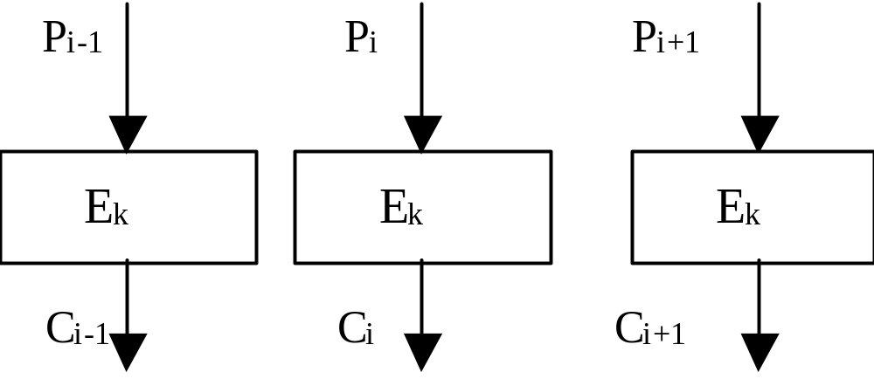
电子密码本模式
ECB（ Electronic Code Book ）
最简单直接的分组加密方式。以DES为例，将明文分成n个64比特分组，如果最后一个分组长度不足64，需要在末尾填充适当数目的规定符号。
加密：Ci = Ek( Pi)；解密：Pi = Dk(Ci)
明文分组
加密处理
密文分组
Dk
如何解密？

Slide 50
ECB下的重放效果示例
  消息通常有特定的消息头，用同样的密钥进行加密，相同信息生成的密文是相同的。
  监听：
  存款操作：存入3000元，存入0020元。分别产生密文：
  &%251#$d48e5df32*^5^ ， &%251#%dfg3d25*^5^
  攻击：
  当一个消息&%251#!5@krd386e*^5^发送时，攻击者没有密钥，但可直接修改消息体为&%251#%dfg3d25*^5^
以上仅夸张虚构

Slide 51
电子密码本模式ECB
【缺点】
  相同的明文分组得到的密文分组组相同
  若有一个密钥加密的大量明密文对，由于相同分组加密出的密文信息统计性强，可能在不需知道密钥的情况下恢复出明文；
  更严重的问题是敌手通过重放修改消息的一部分进行攻击，在不知道密钥情况下欺骗接收者。

Slide 52
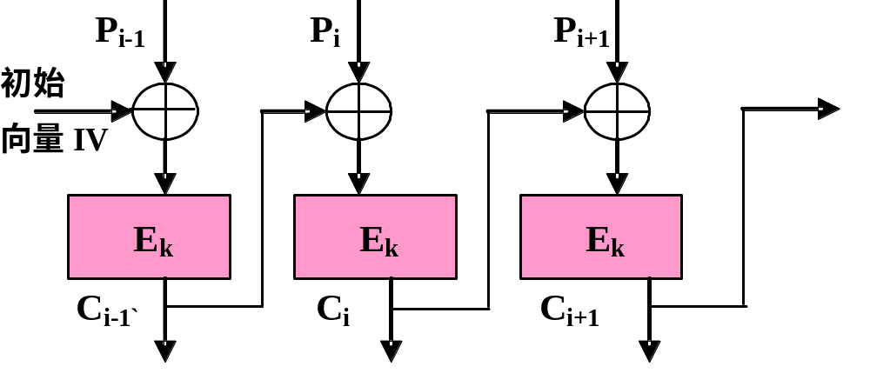
密码分组链模式
CBC （ Cipher Block Chaining ）
每个明文组pi先与前一组密文按位模二加后，再DES加密（明文先异或后加密）。
加密：Ci=Ek（Pi⊕Ci-1）
解密：Pi=Ci-1⊕Dk（Ci）
（仅第一个密文分组解密需要初始向量）
如何解密？

Slide 53
密码分组链模式CBC
  克服了ECB方式的组重复缺点，降低了统计性，防止了重放攻击。
  初始向量IV可以不保密，但为了提高安全性，最好同密钥一样保护起来。
  如果攻击者欺骗接收者使用一个设计了的IV值，接收者解密出的第一个分组就不是原来的明文，所以信息有被篡改的威胁。

Slide 54
密码分组链模式CBC
【缺点】
  错误传播：某个分组加密或传输发生错误，会对当前以及其他密文产生影响。
  不能单个分组实时解密，也就是说，必须等其他分组接受到之后才能解密。
  当相同的明文使用相同的密钥和初始向量的时候CBC模式仍会产生相同的密文；可以使用不同的初始化向量来避免相同的明文产生相同的密文，一定程度上抵抗字典攻击；

Slide 55
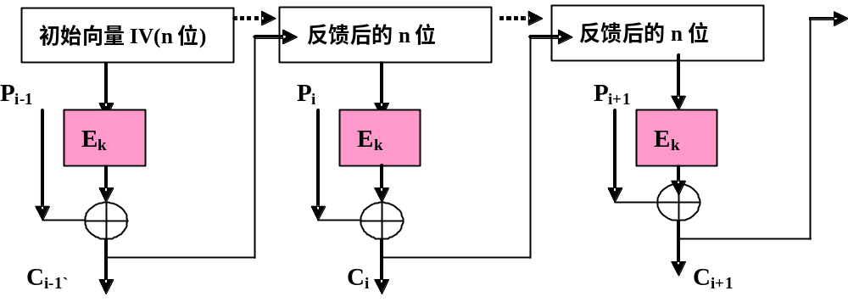
密码反馈模式
CFB（Cipher Feedback Mode）
仍有初始向量，链式，但计算是先加密后明文异或。
  加/解密只用一个加密算法即可，不对称的算法也可方便使用；
  可灵活改造成流密码；
加密：Ci= Pi⊕ Ek（Ci-1）
解密：Pi= Ci⊕ Ek（Ci-1）
n位运算
如何解密？

Slide 56
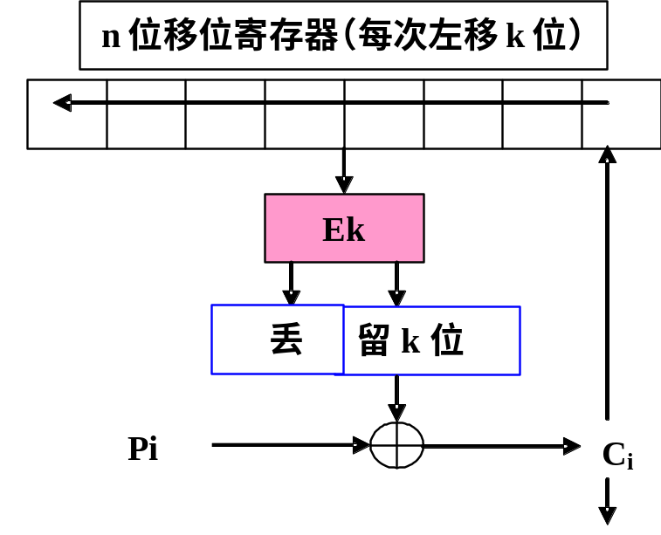
CFB的流密码实现过程
CFB的后异或计算特点使其在位加密上产生灵活性，明文加密的分组长度为k，不再是固定的64位，可产生类似流密码加密的效果。
数据可以在k比特里进行加密，称为k比特反馈模式，从而可实现8位的字节实时加密和解密。
n位初始向量IV
以k位为单位进行加密。使k=8，n=64就实现了DES方式的流密码加密。
Notes:
明文按k长度分组。第1次，初始向量进入n位的寄存器，用密钥将寄存器中的数据进行DES加密后得n位密文；取其中的k位与第一个k位明文分组进行异或加密。寄存器左移k位，前一次得到的k位密文进入。注意此时n位寄存器中的内容是：寄存器中旧的n-k位数据加新移入的上次加密产生的k位密文。继续对寄存器数据加密后异或计算。

Slide 57
密码反馈模式CFB
实际上，CFB就是采用了分组密码作为流密码的密钥流生成器；
【缺点】
  也是链式的，存在CBC相似的缺点，但密文若有传输错误，解密时错误传播的范围小了。

Slide 58
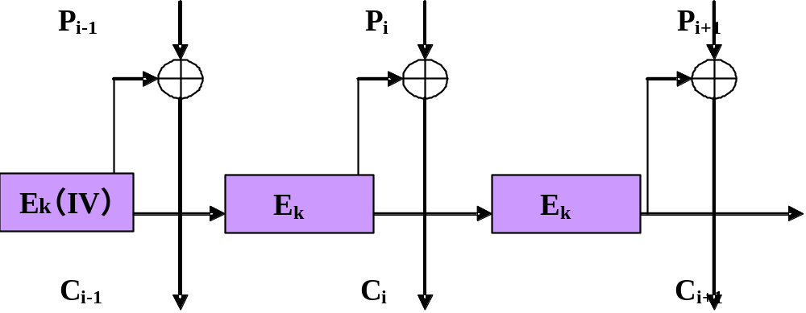
输出反馈模式
OFB （ Output Feedback Mode ）
OFB模式实际上就是一个同步流密码，通过反复加密一个初始向量IV来产生一个密钥流，将此密钥流和明文流进行异或可得密文流
  CFB取的是密文的t比特，OFB取的则是IV加密的t个比特，它克服了CFB的密文错误传播的缺点，一个传播错误的密文只影响该组明文的解密。
  反复对IV的加密可以与加密操作平行处理，加快速度；
如何解密？

Slide 59
输出反馈模式OFB
密文输出没有参与链操作，安全性有所降低；但某位密文发生错误，只会影响该位对应的明文的解密，而不会传播影响别的位；
如果加密和解密两个操作失去同步，那么系统需要重新初始化；
使用不同的初始向量。可以避免产生相同的比特流，避免“已知明文”攻击 ；

Slide 60
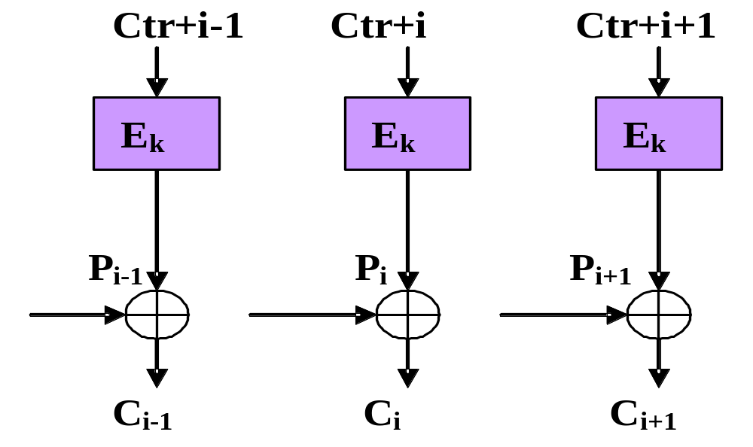
计数模式
CTR （ Counter mode ）
该模式利用一个计数ctr（与明文分组一样长）产生被加密的向量。近年来对该模式的兴趣大有增长。
可并行、可预处理，也是只用加密算法即可
  加密：C_{i}=E_{k}（ctr+i）⊕P_{i}
  解密：P_{i}= E_{k}（ctr+i）⊕C_{i}
如何解密？

Slide 61
加密模式的应用
Windows加密库中，默认是CBC模式，也可以手工设置；
Openssl库的函数名里面就写明了模式，比如：
DES_ncbc_encrypt
JAVA的实现类库里面也比较清楚，使用时也可以看到模式 ：
Cipher c=Cipher.getInstance(”DES/CBC/PKCS5Padding”) ;
跨语言平台的加密解密算法的交互使用，特别是一些标准的加解密算法，都设计到数据块Block与填充算法的问题：在C#中一个不是64bits的加密块大小，使用PKCS7Padding，那么在java中使用JDK标准的PKCS5Padding就不能解密。
当两个封装好的加密算法对8byte数据进行DES加密时，如果加密出来的结果是一样的，千万不要认为这两个算法可以互换； 因为ECB模式，和向量全为0的CBC模式得到的密文前8byte是一样的
Notes:
例：数据加密传输，加密算法用的des，一方用delphi做客户端，一方用java做服务器。
java做这个很简单，几句话就写好了，delphi没有现成的类库可以做这个，从网上下载了一段代码。一开始很顺利，我的密文他能解，后来发现他的密文我解不了，这下抓瞎了。后来看des算法的介绍，看到一句“加密的数据不足64位，要补足64位”，突然就想到，会不会是补足的方式不同呢？
先从delphi看起，果然，在不足8位的时候，他下载的那段代码是用0来填充的。
java填的是几呢？ 没有库的源代码，还是可以穷举的，毕竟byte就256个数字，写了个循环，测试了一下，发现了，用“中国”做明文时补的是4个字节的4，用“Edit1”做明文，补充的就是3个字节的3，遂作恍然大悟状，这不是缺几个字节就补几吗。把delphi代码改了一下，果然没问题了，可是多测了几个明文之后，发现还是有不对的，dfadsfsdfsdfsdfsdakfjlfjsdlks这样的一段跟密文一样的明文，该如何找出问题来？
不过还好有jdk帮助文件，翻查了一下关于Cipher的几个类的说明，注意到了PKCS5Padding这个东西，google一下，恍然大悟，原来在恰好8个字节时还要补8个字节的8。

Slide 62

思考与作业
思考与作业

Slide 63

思考：
对称密码的5个基本因素是？
对称加密使用的两个最主要的技术是？
分组密码和流密码的区别是？
攻击密码的两个通用方法是？
为什么一些分组密码操作模式只使用了加密算法？
3DES的形式是怎样的？为什么中间是解密不是加密？
CBC和CFB一个密文分组出错，在错误传播上会有什么不同？

Slide 64
permutation ；substitution
1bit or1 byte；1 block的等长密文
crypt analysis；brute force
密文是XOR来的不需要对Ek反向；
EDE(2K/3K)；方便用3DES算法和旧的DES密钥解密原来的密文
CBC：Ci=Ek（Ci-1⊕Pi）
加密出错：设一个Pi-1加密错得Ci-1’， Ci=Ek（Ci-1’⊕Pi）。接收方收到的虽然是Ci-1’，但按公式Ci=Ek（Ci-1’⊕Pi），解密仍得原来的Pi。所以，一个分组加密出错，只影响该组明文解密，不影响其他明文分组的解密。
传输出错： 若一个密文分组Ci-1传输成了Ci-1’。本组解密会出错，同时，本应根据Ci=Ek（Ci-1⊕Pi）解密的Pi，也会出错。所以，一个分组的传输出错，会影响相邻两个明文分组解密，不影响其他明文分组的解密。
CFB： Ci=Ek（IV||Ci-1）⊕Pi
加密出错也只影响当前明文的解密：
传输出错，一个错误的密文错误会影响自身解密，同时会错误会传播到利用他在寄存器时期解密的明文，（1+8）×8（bits）。

